Slide 1
汇编语言程序设计
Assembly Language Programming
第四章
基本汇编语言程序设计

Slide 2
4.4 子程序设计
过程（子程序）定义伪操作
  procedure_name PROC NEAR ( FAR )
  ……
  procedure_name ENDP
  （1）NEAR属性：调用程序和子程序在同一代码段中
  （段内调用）
  （2）FAR属性：调用程序和子程序不在同一代码段中
  （段间调用）

Slide 3
调用程序和子程序在同一代码段中
code segment
assume ……
Start:
......
call subr1
......
Mov ah,4ch
int 21h
subr1 proc near
......
ret
subr1 endp
code ends
code segment
main proc far
......
call subr1
......
ret
main endp
subr1 proc near
......
ret
subr1 endp
code ends

Slide 4
调用程序和子程序不在同一代码段中
    subseg segment
    subt proc far
    ......
    ret
    subt endp
    subseg ends
    mainseg segment
    ......
    call subt
    ......
    mainseg ends

Slide 5
子程序的调用和返回
子程序调用（中断调用）：隐含使用堆栈保存返回地址
  call near ptr subp
  (1) 保存返回地址 PUSH IP
  (2) 转子程序
  (IP) ← subp的偏移地址
  call far ptr subp
    (1) 保存返回地址 PUSH CS;PUSH IP
    (2) 转子程序
(CS) ← subp的段地址
(IP) ← subp的偏移地址
(SP)→
(IP)
(SP)→
(IP)
(CS)

Slide 6
程序与子程序之间的参数传递
区分
  传入参数和传出参数
  传值和传地址
方式
  用寄存器来传递参数
  用内存单元传递参数
  用堆栈来传递参数

Slide 7
用内存数传递参数
适用于传递全局变量的情况
DSEG SEGMENT
STR DB ‘GOOD$’
DSEG ENDS
CSEG SEGMENT
ASSUME ……
START:
……
CALL PRINTSTR
MOV AH,4CH
INT 21H
PRINTSTR PROC
LEA DX,STR
MOV AH,9
INT 21H
RET
PRINTSTR ENDP
CSEG ENDS
END START

Slide 8
用寄存器来传递参数(1)
传输单个变量
  适用于参数较少的情况
例子：编写一个子程序，完成求平方的功能，输入参数通过DL传递，输出通过DX传递
SQUARE PROC NEAR
PUSH AX
MOV AL,DL
MUL AL
MOV DX,AX
POP AX
RET
SQUARE ENDP

Slide 9
用寄存器来传递参数(2)
传输指针
  传递一个缓冲区
例子：编写子程序累加长度为100的无符号字节缓冲区buffer，首地址通过BX传递,结果通过DX传回
SUM PROC NEAR
PUSH CX
MOV CX, 100
MOV DX,0
AGAIN:
ADD DL,[BX]
ADC DH,0
INC BX
LOOP AGAIN
POP CX
RET
SUM ENDP

Slide 10
用堆栈来传递参数
适用性极大，高级语言均采用此方式
注意：
  段内调用时只有IP入栈
  段间调用时有CS，IP入栈

Slide 11
主程序通过堆栈传参数到子程序。设参数为X （WORD），子程序为NEAR
主程序动作
  PUSH X
  PUSH CS（如果是FAR）
  PUSH IP
SP
IP
断点
SP
CS
断点
SP
X
SP
堆栈

Slide 12
主程序通过堆栈传参数到子程序。设参数为X （WORD），子程序为NEAR
子程序提取数据X
  PUSH BP
  MOV BP,SP
  WORD PTR [BP+4]
如果是Far调用
  WORD PTR [BP+6]
SP
BP
原BP
2
SP
4
IP
断点
6
CS
断点
X

Slide 13
主程序通过堆栈传入和传出参数。设传入参数为X ，传出参数为Y （X,Y为WORD） ，子程序为NEAR
主程序动作
  SUB SP,2
  PUSH X
  PUSH IP
SP
IP
断点
SP
X
SP
分配Y
SP
堆栈

Slide 14
主程序通过堆栈传入和传出参数。设传入参数为X ，传出参数为Y （XY为WORD） ，子程序为NEAR
子程序提取数据X
  PUSH BP
  MOV BP,SP
  WORD PTR [BP+4]
传出数据
  WORD PTR [BP+6]
SP
BP
原BP
2
SP
4
IP
断点
6
X
分配Y

Slide 15
主程序通过堆栈传入和传出参数。设传入参数为X ，传出参数为Y （X,Y为WORD） ，子程序为NEAR
RET
参数的销毁
  主程序完成
    ADD SP,2
  子程序完成
    RET 2
  取出传回的值
    POP AX
SP
IP
断点
SP
X
SP
分配Y
SP
堆栈

Slide 16
用堆栈来传递参数
编写子程序完成a-b=c
DATA SEGMENT
A DW 2
B DW 1
SUM DW 0
DATA ENDS
SUBSEG SEGMENT
ASSUME CS:SUBSEG,DS:DATA
HTON_F PROC FAR
PUSH BP
MOV BP,SP
PUSH AX
PUSH BX
MOV BX,[BP+8]
MOV AX,[BP+6]
SUB AX,BX
MOV [BP+10],AX
POP BX
POP AX
POP BP
RET 4
HTON_F ENDP
SUBSEG ENDS
CSEG SEGMENT
ASSUME CS:CSEG, DS:DATA
START:
MOV AX,DATA
MOV DS,AX
SUB SP, 2
PUSH B
PUSH A
CALL HTON_F
POP SUM
MOV AH, 4CH
INT 21H
CSEG ENDS
END START
BP
原BP
CS：IP
a
b
预留给C

Slide 17
SUM PROC FAR
PUSH BP
MOV BP,SP
PUSH AX
MOV AX,[BP+6]
CMP AX,0
JNZ SUM1
MOV AX,0
JMP EXIT
SUM1: SUB SP,2
DEC AX
PUSH AX
CALL SUM
POP AX
ADD AX, [BP+6]
EXIT:
MOV [BP+8],AX
POP AX
POP BP
RET 2
SUM ENDP
SP
递归求解：Sum(n)=1+2…+n
AX（0）
BP0
BP1
IP：POPAX
SP
若n=0，Sum(n)=0；
否则= Sum(n-1)+ n
n=(0)
SP
n=0的结果
SP
AX（1）
…
n DW 100
Result DW ?
BP1
BP2
SP
IP：POPAX
n=(1)
SP
n=1的结果
…
SUB SP,2
PUSH n
CALL SUM
POP Result
SP
原AX（0）
BP2
原BP
SP
CS：IP
n（=2）
SP
预留给结果

Slide 18
例4.18 从键盘输入有符号十进制数子程序
  1）读入一个字符：+、-、数字或其他，前两个做正负标志，转2）否则到3）
  2）读入字符
  3）如果不是数字字符，则转到4），否则取出数字，将前面保存的值乘以10，再加上输入的数，跳到2）
  4）判断正负标志，若为负数，则取反。

Slide 19
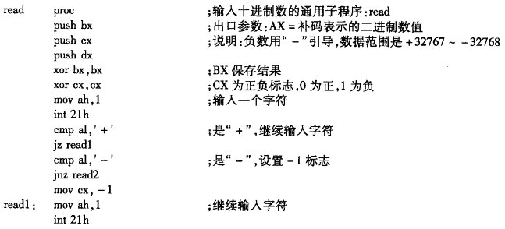

Slide 20
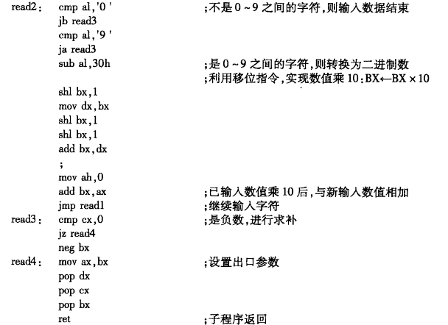

Slide 21
例4.19 输出有符号十进制数子程序
  1）首先判断数据是否是0、正数或负数，是0直接退出
  2）是负数，显示“-”，并求绝对值
  3）将数除以10，余数加30H，压栈（用于显示）；
  4）重复3），直到商为0；
  5）依次从堆栈中取值显示。

Slide 22
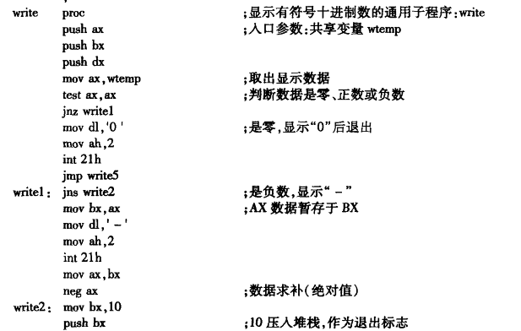

Slide 23
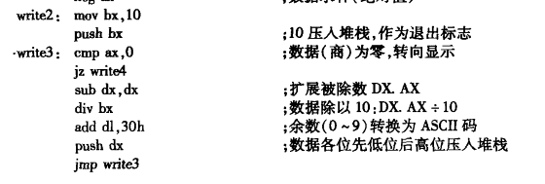
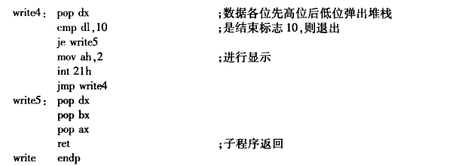

Slide 24
C语言传入、传出参数约定
返回值：通过寄存器返回
  AL ← char
  AX ← short
  EAX ← int
  （EDX,EAX） ← _int64
  EAX←指针
传入参数：通过堆栈
  由右向左

